Slide 1
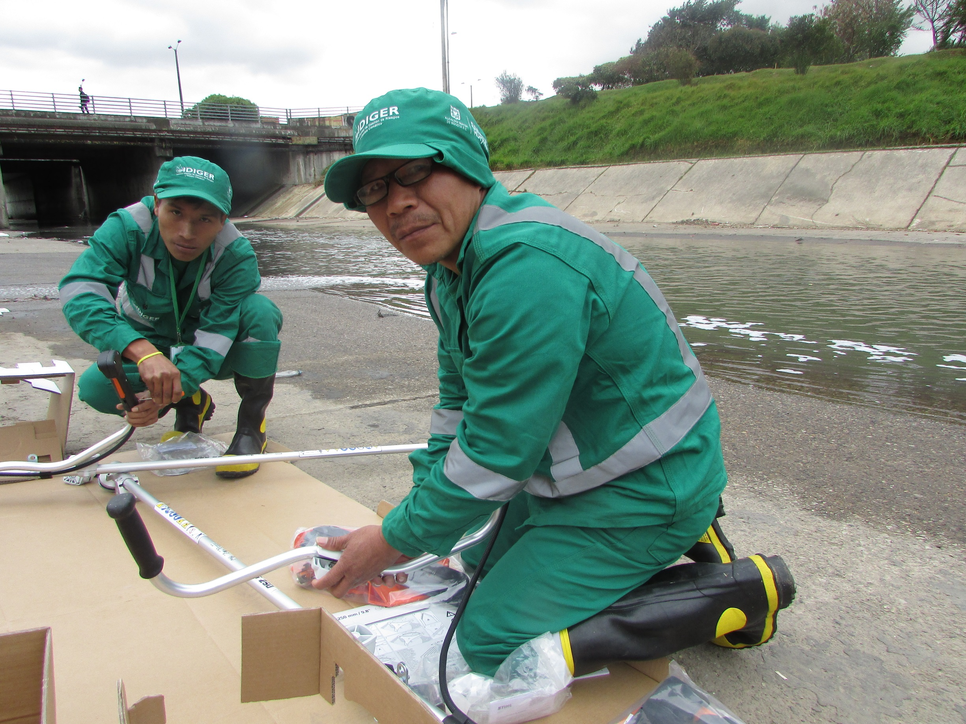
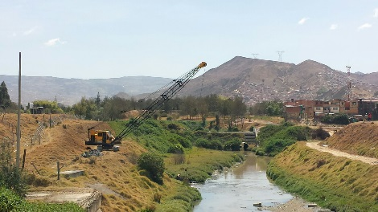
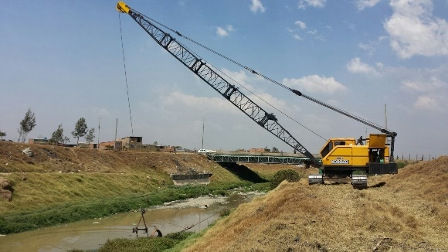
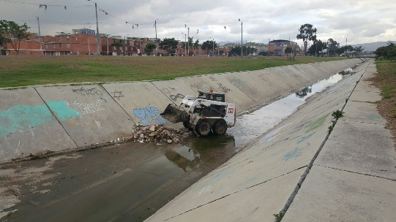
“Aunar esfuerzos técnicos, operativos, administrativos y financieros entre el Instituto Distrital de Gestión del Riesgo y Cambio Climático - IDIGER, la empresa de Acueducto, Alcantarillado y Aseo de Bogotá EAB-ESP y Aguas de Bogotá S.A. E.S.P., para la reducción de riesgos de inundaciones por empozamiento de aguas lluvias y adaptación al cambio Climático a través del retiro de residuos sólidos y actividades complementarias en los canales y quebradas del área Urbana de Bogotá D.C., conforme al Plan de Acción y cronograma de ejecución y al anexo técnico”
CONVENIO INTERADMINISTRATIVO
N° 008 de 2015

Slide 2
OBJETIVO
“Aunar esfuerzos técnicos, operativos, administrativos y financieros entre el Instituto Distrital de Gestión del Riesgo y Cambio Climático (Idiger), la Empresa de Acueducto, Alcantarillado y Aseo de Bogotá EAB-ESP y Aguas de Bogotá SA ESP, para la reducción de riesgos de inundaciones por empozamiento de aguas lluvias y adaptación al cambio climático a través del retiro de residuos sólidos y actividades complementarias en los canales y quebradas del área urbana de Bogotá D.C., conforme al plan de acción, cronograma de ejecución y al anexo técnico”.

Slide 3
SOCIOS DEL CONVENIO
FONDIGER - IDIGER – EAAB - AB
Gerencia del Proyecto
Componente Técnico
Componente Social
Componente Ambiental
Componente SST
Retiro manual o mecánico de residuos sólidos (sedimentos, escombros, llantas…)
Promover en las comunidades acciones de reconciliación frente a las fuentes hídricas de Bogotá
Implementar la estrategia de los puntos limpios.
Cumplimiento de las normas laborales y de seguridad industrial

Slide 4
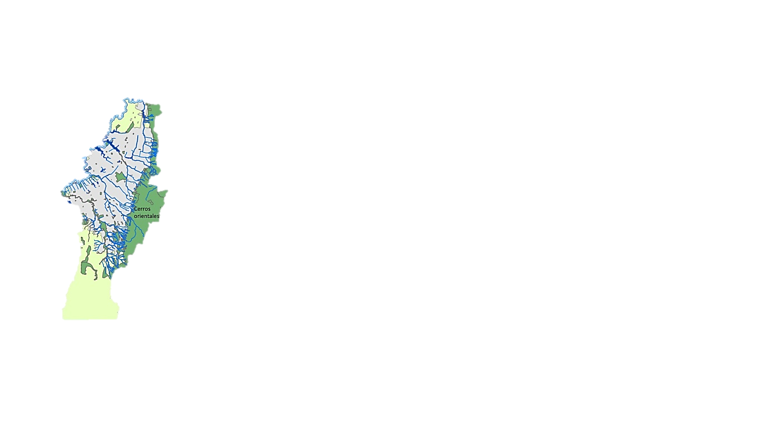
ESTRUCTURA ECOLOGICA PRINCIPAL DE BOGOTA
Estructuras y rejillas (42)
Río Bogotá
(Cuenca receptora)
Sistema de tratamiento de aguas (Ptar)
Quebradas y vallados
(89)
Humedales
(14)
Cerros orientales
Disposición final
de biosólidos
Canales urbanos (80)

Slide 5
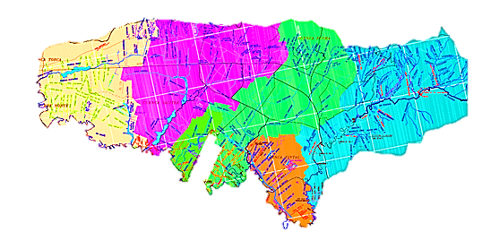
ALCANCE DEL CONVENIO: Sistema de drenaje pluvial
Cuenca Torca
Cuenca Salitre
Cuenca Fucha
10 quebradas y vallados
13 canales
13 quebradas y vallados
29 canales
12 quebradas y vallados
12 canales
Cuenca
Tunjuelo-Tintal
Cuenca Tunjuelo
1 quebrada
15 canales
53 quebradas y vallados
11 canales
42 estructuras y rejillas

Slide 6
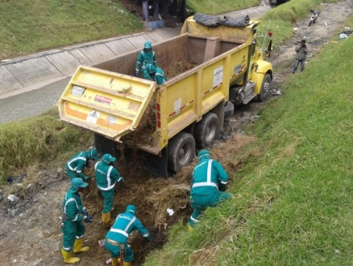
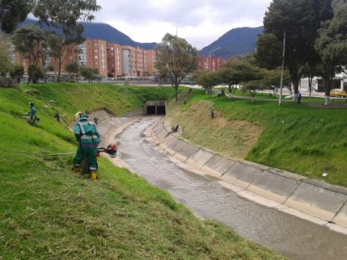
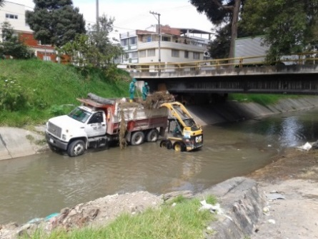
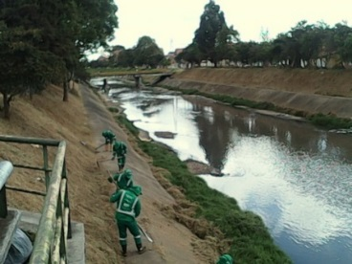
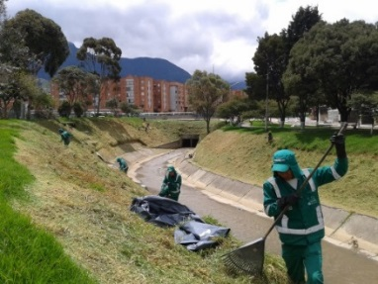
ACCIONES DE INTERVENCION – CONVENIO 008 DE 2015
Corte de césped
Cargue manual
Limpieza manual
Bordeo y juntas
Liberación de estructuras
Rastrillado y barrido
Cargue y transporte de residuos
Retiro residuos con maquinaria
Plateo
Limpieza especializada
Acopio de residuos

